Slide 1
Ópera, Concertos e Compositores
Fábio Cury

Slide 2
a orquestra depois de Beethoven
instrumental
Metais - ainda forçosamente limitados
Clarinete – instrumento essencial
Contrafagote – reforço na seção grave da orquestra
ainda faltava instrumento grave de 16 pés nos metais

Slide 3
A orquestra da Ópera de Paris e o Ophicleide
O oficleide é um instrumento de sopro inventado pelo francês Jean Hilaire Asté em 1817. Um instrumento não especialmente ágil e com a tendência de distorcer o som.
objetivo: dar mais volume aos graves quando fagotes e contrafagotes não davam conta.
Solos de ophicleide seriam como um touro que entra na sala de estar para brincar (Berlioz - Tratado sobre a moderna orquestração, 1842)

Slide 4
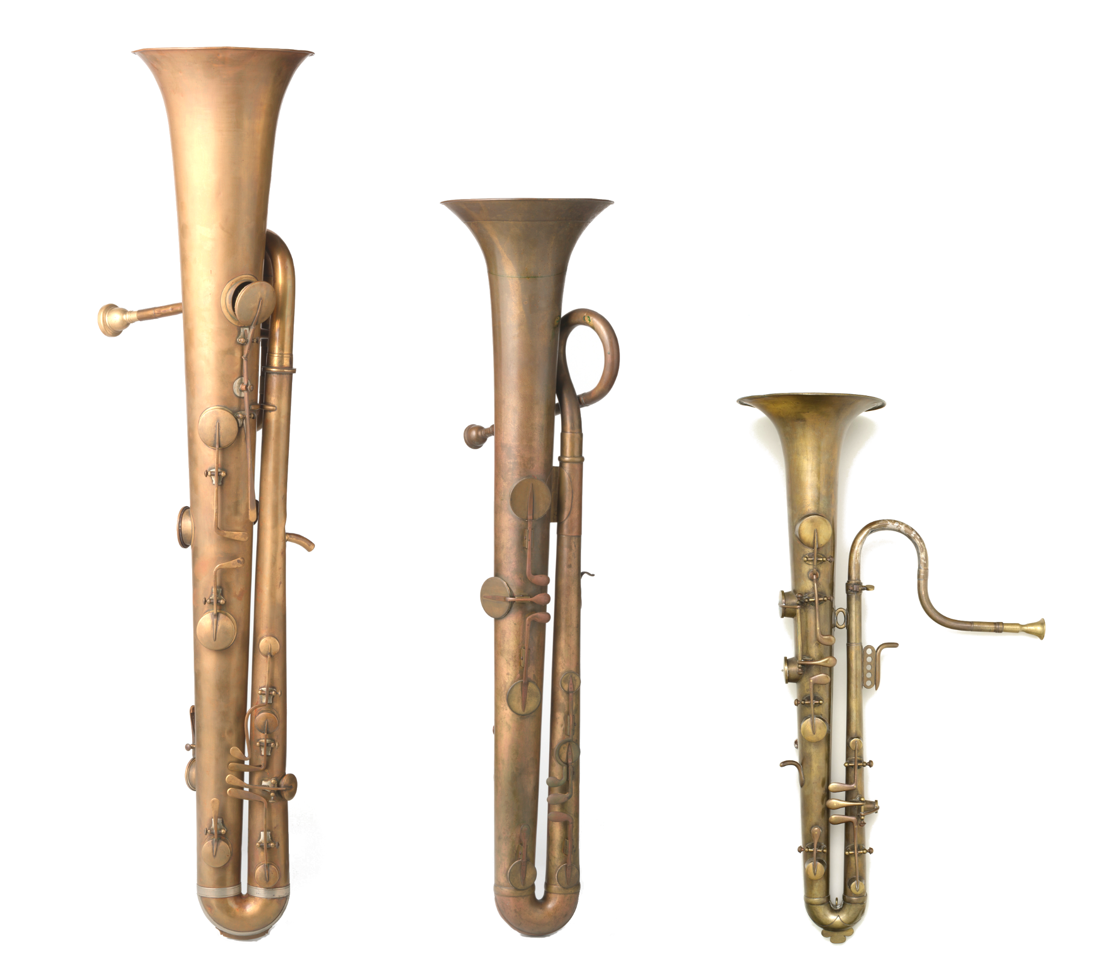
Ophicleide

Slide 5
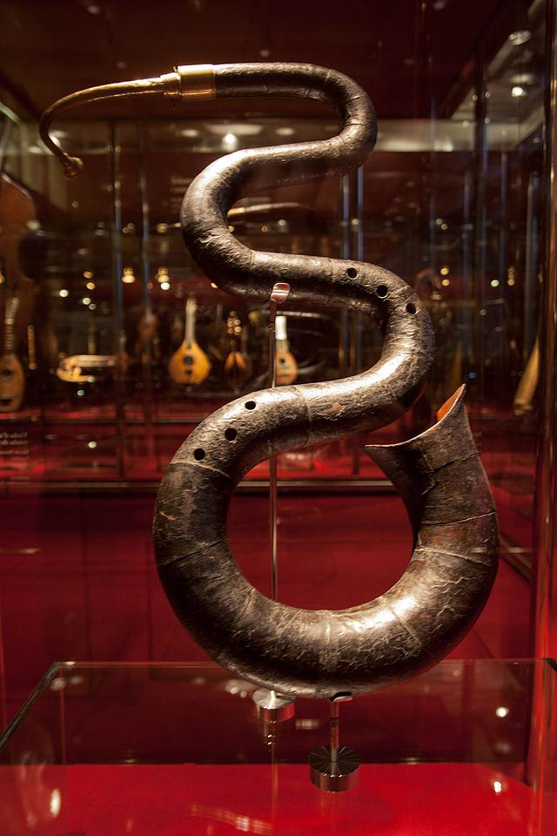
Serpente
Antecessor do ophicleide, França e Inglaterra no séc. XVIII – serpente (bass serpent), instrumento de tubo bem largo, de madeira com couro.
Para Festivais Händel na Inglaterra, em que se formavam orquestras gigantes – 152 cordas, 59 madeiras, 30 metais, total de 520 intérpretes – necessidade do ophicleide, importado para a Inglaterra em 1820.

Slide 6
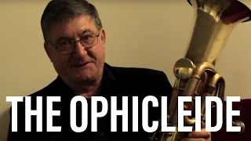
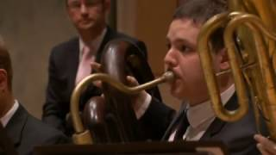

Slide 7
O Ophicleide foi utilizado até a primeira metade do século XIX, até ser substituído pela tuba.
Berlioz: Requiem - Dies Irae, Symphonie Funébre et Triomphale. Substituído pela tuba a partir de seu surgimento, em 1845.
Necessidade de um baixo mais potente – contrabalançar uma orquestra maior
9. Sinfonia de Beethoven – trombones, piccolo e contrafagote. Mas qual o tamanho dessa orquestra de fato?
1781, Orquestra do Gewandhaus de Leipzig: 4 primeiros e 4 segundos violinos.
1783, Orquestra de Haydn em Esterhaz: 6 primeiros e 7 segundos violinos.
Ópera Imperial de Viena: 6 primeiros e 6 segundos violinos.
Salomon em Londres, orquestra arregimentada para Haydn em Londres: 12 a 16 violinos (6 a 8 em cada).
Havia pares de madeiras em todas as orquestras, duas trompas e dois trompetes e tímpanos. No Gewandhaus: 3 trompas. Em Viena e Praga: 4 trompas.

Slide 8
Com o passar do tempo, consolidou-se a noção de que a obra de Beethoven exigiria uma orquestra mais numerosa. Wagner começou a especificar o número de cordas, 16 primeiros e 16 segundos violinos. Para equilibrar esse contingente surgiu a ideia também de dobrar as madeiras.
Gravações de gramofone de antes da Segunda Guerra mostram uma orquestra pós-wagneriana completa em obras de Mozart e Haydn. O resultado disso é que não só a agilidade do movimento é posta em cheque com a essa quantidade de cordas, mas as cores mais penetrantes e brilhantes das madeiras – que adicionam espiritualidade e pungência, tendem a ser sufocadas por esse volume sonoro.

Slide 9
Salas de concerto projetadas para acomodar um número muito maior de ouvintes fazem com que as dimensões da orquestra do fim do século XVIII não sejam suficientes para a projeção do som nesse outro tipo de ambiente.
Mesmo nas proporções requisitadas por Wagner, as sinfonias de Beethoven não soavam com suficiente vigor nas passagens acima de forte. Wagner passou rapidamente a empregar as novas trompas e trompetes de válvula para suprir as pausas forçosas existentes nessas obras

Slide 10
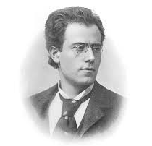
Em 1900, Mahler, regendo a Filarmônica de Viena escreveu uma nota de programa explicando com honestidade ingênua como ele aumentou o naipe de madeiras para alcançar as proporções que Beethoven teria esperado:
“No tempo de Beethoven, a orquestra inteira era menor que a seção de cordas de uma orquestra moderna. Se falharmos em colocar o resto da orquestra em uma adequada proporção numérica com as cordas, possivelmente não conseguiremos obter o efeito correto”.

Slide 11
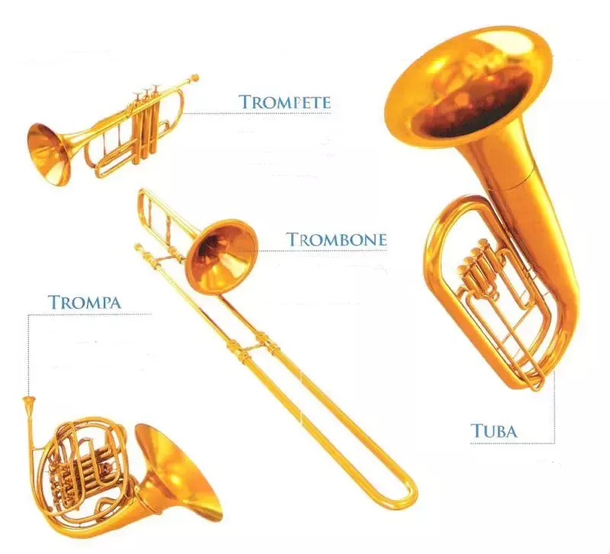
Naipe de Metais
Em relação às madeiras, faltava certa homogeneidade e autossuficiência enquanto naipe.
O soprano do naipe, o trompete, só era usado nos momentos de clímax ou para efeitos especiais.
Faltava também um baixo de 16 pés. O ophicleide, ainda que tivesse volume, não tinha um timbre que se misturasse com os outros instrumentos.

Slide 12
Franz Schubert
O colorido orquestral de Beethoven nem sempre foi seguido pela geração imediatamente posterior a ele.
Schubert, 27 anos mais jovem que Beethoven (apesar de só ter vivido 18 meses além da morte deste), nunca visou à violenta intensidade beethoveniana. Compôs passagens de grande energia, porém sempre buscando uma textura mais suave e um apelo lírico mais acentuado.
Schubert, quando criança, integrou o coro da Catedral de St Stephen em Viena e estudou no Seminário Imperial, em Viena. Suas seis primeiras sinfonias foram tocadas pela orquestra dessa escola – com a qual frequentemente tocava ou regia – ou com ensembles amadores que se originavam das performances privadas de música de câmara que se formavam em torno da família Schubert. Sua Sinfonia n. 6, composta aos 20 anos, aparentemente só teve uma performance em seu período de vida, interpretada por essa orquestra amadora.

Slide 13
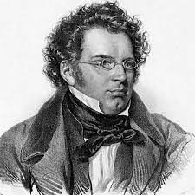
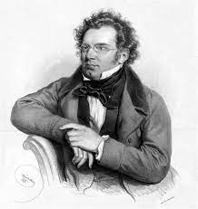
Óperas e obras religiosas de maior contingente: tentativa de colocá-lo profissionalmente em um campo que pudesse lhe trazer mais retorno financeiro.
Uso da orquestra revela grande habilidade, de uma maneira comedida. As duas aberturas italianas, a exemplo de suas primeiras sinfonias, evidenciam a notável influência de Rossini na Europa depois das guerras napoleônicas e trazem uma orquestração mais reduzida que a das últimas sinfonias de Beethoven.
Dilema de Schubert – conciliar o conceito sinfônico poderoso das sinfonias Inacabada e Grande com seu estilo lírico pessoal.
Esboço de uma sinfonia em Mi Maior/Menor – um passo nessa direção depois das primeiras sinfonias – em que a beleza da música não atinge o maravilhoso crescimento orgânico e o senso de poder que são abundantes na Inacabada e na Grande.

Slide 14
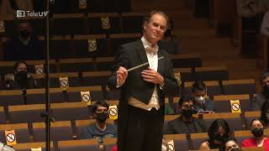
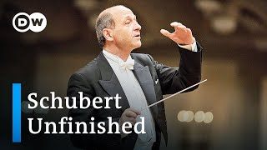
Sinfonia nº 9 em Dó maior, "A Grande"
Sinfonia nº 9 em Dó maior, D. 944, "A Grande"
Sinfonia nº 9 em Dó maior, "A Grande"
Sinfonia nº 8 - Inacabada

Slide 15
Sinfonias de Schubert
Não envolvem somente a dominante e a tônica como tonalidades funcionais, mas frequentemente usam a subdominante na reexposição.
A música evolui para, mais do que força seu caminho para novas tonalidades. Schubert podia reconhecer relações e demonstrá-la na música com uma fluência inabalável. O poder de sua música é cumulativo, não explosivo.

Slide 16
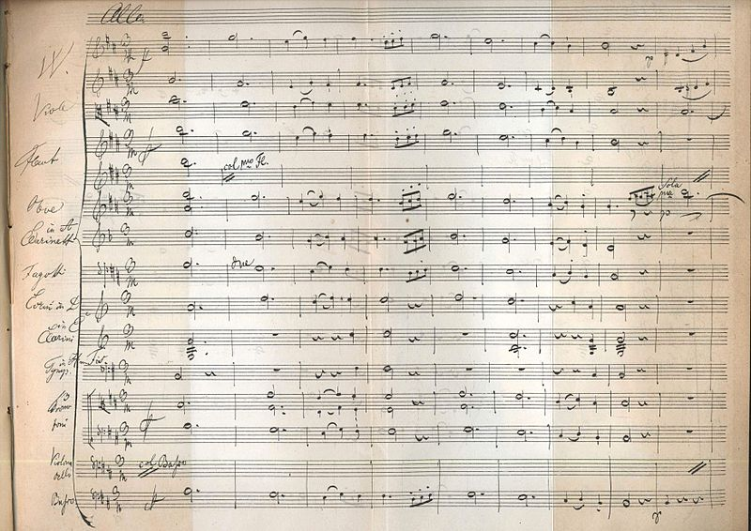
The Unfinished, third movement, Facsimile, 1885, In J. R. von Herbeck’s Biography
Disponível em: https://pt.wikipedia.org/wiki/Sinfonia_n.%C2%BA_8_%28Schubert%29

Slide 17
Mendelssohn
Mendelssohn trouxe as glórias finais das sinfonias expandidas de Schubert para a atenção do mundo, como regente da orquestra do Gewandhaus de Leipzig.
Notabilizou-se como regente e já era conhecido e experiente antes de ser nomeado no Gewandhaus, aos 25 anos de idade.
Fez primeiras audições da 9. Sinfonia de Beethoven e da Grande de Schubert em Londres.
Mendelssohn tinha grande influência com as plateias, era um formador de opinião, lançou obras promissoras.
Segundo Raynor, como compositor Mendelssohn não teve a capacidade ou o desejo de escrever em uma escala épica. Considerando o processo que leva de Beethoven a Wagner e, a seguir, às sinfonias de Bruckner e Mahler, esse aspecto talvez faça com que ele seja subvalorizado.

Slide 18
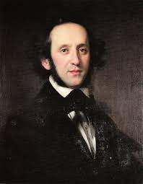
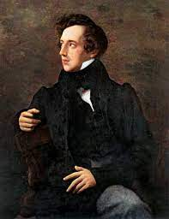
A Música de Mendelssohn
Sua música – vitalidade rítmica, movimento fácil e gracioso, elegância de estilo.
Modo de abordar a orquestra se distancia do beethoveniano.
Segundo Raynor, a figura do maestro se misturava ao do compositor e, depois que ele parou de reger, sua obra perdeu a magia. A Europa central estava obcecada por Beethoven no século XIX.
O espectro dinâmico das obras sinfônicas nunca recorre a um forte avassalador. O Saltarello da Sinfonia Italiana é um exemplo da maneira transparente e virtuosística de tratar a orquestra, com explosões de energia, mas sem grandiloquência dinâmica.
Oratórios St Paul and Ellijah e Lobgesang – em que se nota a influência da 9. Sinfonia de Beethoven (3 movs. seguidos por um movimentos corais em Lobgesang) e Sinfonia Reforma não alcançam a grandiosidade, seriedade ou profundidade que poderiam ser esperadas. A orquestração nunca deixa de ser transparente, nunca inchada e sobrecarregada.

Slide 19
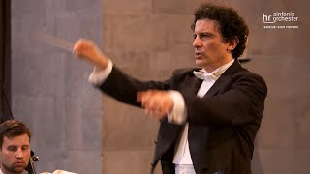
Mendelssohn, 2. Sinfonie (Lobgesang) III - 30:37’

Slide 20
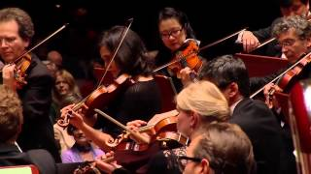
Andante da Sinfonia Reforma – se fosse barroco, chamaríamos de Arioso – música declamatória demais para ser uma ária. Solo de cordas com acompanhamento singelo de sopros oferecendo as cores essenciais. Habilidade esplêndida e calculada de orquestração e, ao mesmo tempo, igualmente tocante.
Mendelssohn transformou a orquestra do Gewandhaus em um grupo totalmente profissional.
O público aceitava bem os novos trabalhos e era eclético, desde os mais ricos aos serventes de hotel (depoimento de William Sterndale Bennett, compositor inglês do começo do séc. XIX).

Slide 21
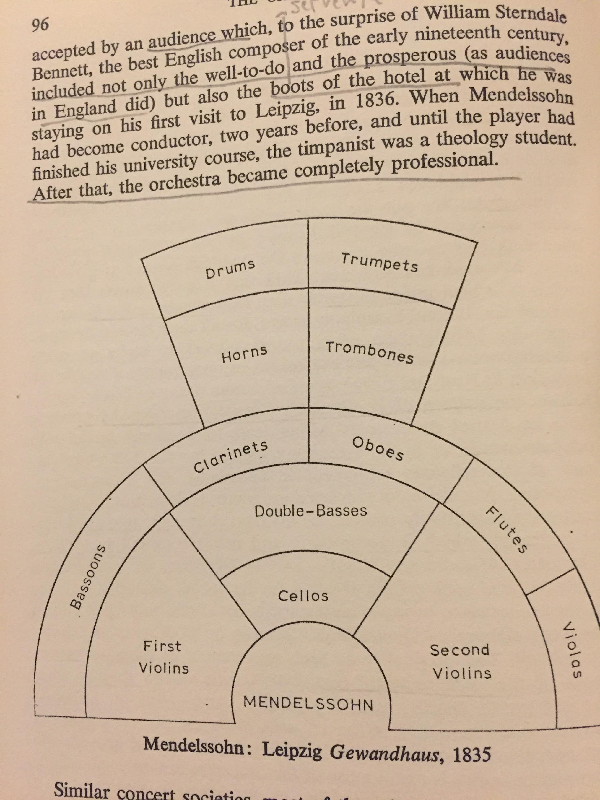

Slide 22
Sociedades de Concerto
As sociedades de concerto eram muito importantes para a divulgação da música sinfônica no séc. XIX.
Alemanha – sociedades amadoras – grande prestígio da música de Beethoven (Haydn e Mozart também). O desenvolvimento das orquestras profissionais foi mais lento.
Concertos regulares – orquestra da corte, Munique em 1811 – Orquestra de Mannheim transferiu-se para Munique em 1779.
Concertos públicos da corte – Musikalische Akademie – lucro ficava com músicos. Essa iniciativa levou à construção da sala de concerto Odeon, especialmente dedicada aos concertos da academia. Exemplo de Munique permaneceu isolado.

Slide 23
Viena – Mozart e Beethoven alugavam teatros e promoviam concertos.
1782 – Phillip Martin, inicialmente com a colaboração de Mozart – Pavilhão de Augarten, jardim real, concedido pelo imperador. Orquestra: amadores com reforços nos instrumentos mais raros – trompetes, tímpanos, fagotes e possivelmente trompas.
Tonkünstlersocietät – organização de músicos profissionais que escolhiam os membros por eminência – honra em participar – 2 ou 3 concertos por ano para caridade. Eventos esporádicos não faziam parte da “dieta” regular da cidade.
1813 – Gesellschaft der Musikfreunde – músicos profissionais notáveis e amadores eminentes da classe alta – Prince Lobkowitz, patrono de Beethoven, tornou-se membro. A dificuldade de manter a própria orquestra em período de vacas magras levou nobres a se unirem – concertos regulares, responsável por encomendas e estreias importantes, e pela criação do Conservatório de Viena.

Slide 24
1842 - músicos da Orquestra da Ópera – concertos para fundo de pensão. Apresentações esparsas.
1860 - a orquestra tem permissão para realizar concertos no domingo de manhã, como Orquestra Filarmônica de Viena. Músicos organizavam os concertos, escolhiam o maestro e vendiam os ingressos.

Slide 25
Sociedades mais famosas da Europa
Londres - Philharmonic Society – fundada em 1813
Precoce na tradição das sociedades de concerto
Paris – Societé des Concerts du Conservatoire, fundada em 1828
Sociedades se notabilizaram promovendo a música de Beethoven
Londres – Johann Peter Salomon – convidou Haydn (1791-3 e 1793-5)
Performance de A Criação, em 1800, com Salomon.
Associação de Haydn com Salomon varreu uma outra sociedade: Professional Concerts.
Londres: concertos ocasionais sem uma orquestra profissional com existência regular – levou à fundação da Philharmonic Society, que virou, posteriormente, Royal Philharmonic Society.
Criação de 30 músicos residentes em Londres:
Henry Bishop, William Horsely, William Shield, Samuel Webbe, George Smart, Charles Neate (ingleses), Salomon, Clementi, J. B. Cramer e um membro da família Moralt (estrangeiros) Entusiasmo em promover a música de Beethoven.

Slide 26
Patronos
Patronos ricos para sustentar com as assinaturas – mas músicos cuidavam de toda a organização.
Músicos da Orquestra da Ópera – concertos às segundas-feiras – folga da ópera – maestro, líder da orquestra.
Música orquestral e coral – em 1818, primeira obra com solista, concerto de Beethoven para piano
e solos vocais não eram admitidos, mas depois foram aceitos para que as estrelas da ópera pudessem trazer público e receita para a sociedade.
Sociedade comissionou várias obras célebres:
Beethoven – 9. Sinfonia (dedicada à Sociedade e ao Rei da Prússia)
Spohr – Sinfonias n. 2, 6 e 8
Mendelssohn – Trumpet Overture – primeiras audições das Sinfonias em Dó Menor e Italiana; aberturas Melusine, Mar Calmo e Próspera Viagem.
Inicialmente – Sociedade foi um sucesso artístico e financeiro – encomenda de obras a celebridades internacionais como Spohr, Mendelssohn e Cherubini – ideia de incluir compositores ingleses também submetiam obras a uma comissão, mas nenhuma foi considerada merecedora de apresentação em concerto.
1842 – falta de recursos – cancelamento de encomendas.
1845 – pela primeira vez um regente permanente – Henry Bishop – renunciou em seguida por doença – Michael Costa, substituto.

Slide 27
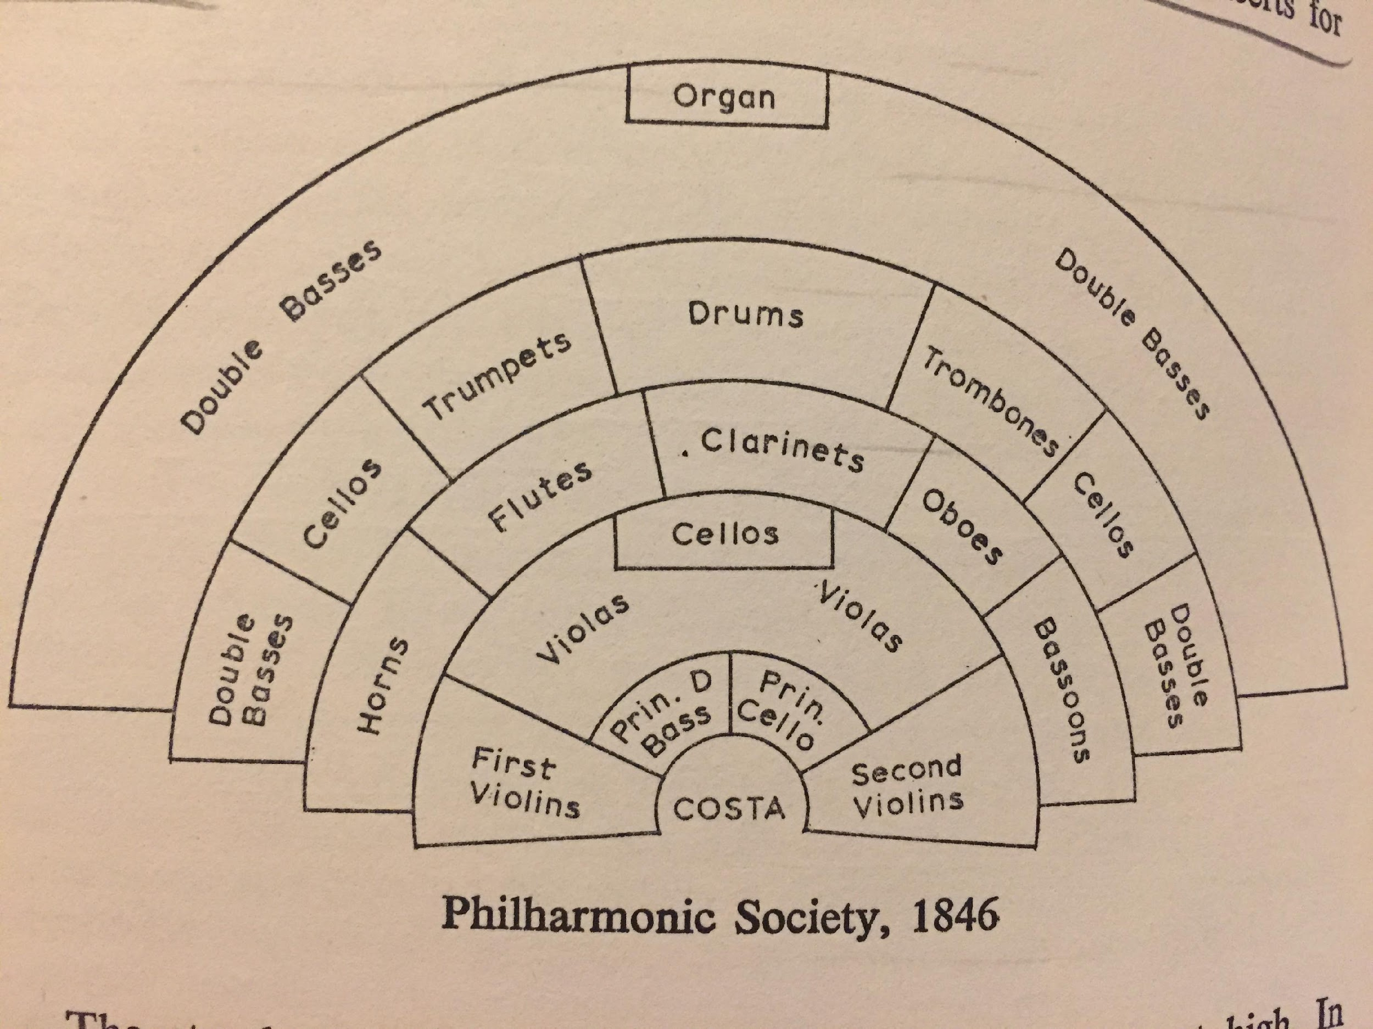

Slide 28
Nível das Performances
Nos primeiros anos da sociedade, o nível das performances não pareciam ter sido tão elevados.
1825- 9. Sinfonia de Beethoven, liderada por George Smart – desastre.
Costa - limitado, mas o primeiro a impor-se como uma autoridade real
Problema – sistema de substituição (deputy system) – Engajamento dos músicos era frágil, para cada concerto individualmente – dinheiro curto – músicos trabalhavam em vários lugares e não se envergonhavam em mandar o “sub” unicamente para o concerto, quando eles próprios já haviam feito os ensaios. Esse sistema perdurou até 1904.
Societé des Concerts du Conservatoire (1828) – vantagens:
Associação com o conservatório – subvenção pública – sala de concerto do conservatório
Liderança de François Habeneck
Habeneck, obstinado em fazer jus às obras de Beethoven – mais ensaios – nível mais alto.
Wagner e Berlioz ficaram impressionados com essas performances.
Poucas orquestras alemãs, mesmo as de grandes teatros, tinham esse rigor e disciplina de ensaios.

Slide 29
Depois de Beethoven – ruptura no fornecimento de grandes obras orquestrais (exceção: Schubert e Medelssohn).
Encomendas como da London Philarmonic Society (Spohr, Mendelssohn e, mais tarde, Dvorak) eram raras.
Composições orquestrais exigiam tempo e esforço, mas propiciavam pouco retorno financeiro. Encomendas e publicações podiam dar certo alívio momentâneo.
Poucos países garantiam dividendos por apresentação para os compositores. Resultado: compositores tinham que conservar eles mesmos o material e barganhar com teatros.
Situação da ópera mais favorável – maior demanda – atenção da administração dos teatros – maiores cachês – direito nas performances em Paris
Trabalhos mais ambiciosos são destinados à ópera por essas razões.

Slide 30
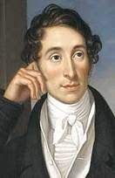
Carl Maria von Weber
Até 1813, todo seu ganho era proveniente de turnês como virtuose do piano.
Muitas viagens levando suas obras para serem interpretadas por orquestras profissionais ou amadoras – estabeleceram sua reputação.
Obras:
Konsertstück para piano e orquestra
Concertino e Concertos para Clarinete com Heinrich Bärmann
1813- assumiu o cargo de Mestre de Capela na Ópera de Praga e, a partir daí, passa a dedicar-se à ópera alemã, consolidando seu estilo revolucionário nacionalista.

Slide 31
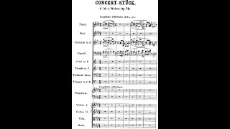
Weber - Konsertstück para piano e orquestra

Slide 32
Weber: orquestra e melodias - originais e inteiramente características.
Fascinado por madeiras – concertos e concertino para clarinete, duas obras para fagote e orquestra, concertino para trompa
Maior destaque – ópera despertou especialmente sua imaginação
Der Freischütz – ópera que se inspira em contos folclóricos alemães e nas vívidas qualidades imaginativas do novo Romantismo Alemão do século XIX, se passa em uma atmosfera de florestas, montanhas e abismos rochosos em que as forças do bem e do mal em um tipo de estilo de pantomima existem – resultado de retratar lendas lendas folclóricas com seriedade artística.
Sonoridades incomuns: Leise, leise, fromme weise – violinos em quatro vozes com viola como baixo.
Tempestade na floresta na abertura de Der Freischütz: acordes de trombone no baixo, tremolando nas cordas, frases líricas nos clarinetes; dinâmicas diferentes em cada parte. (P. 105). “Ele está, assim por dizer, tentando conseguir o efeito das árvores e do vento como se eles tocassem instrumentos musicais, para extrair sua música diretamente deles”.

Slide 33
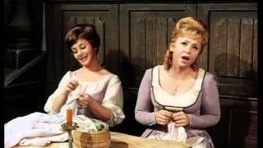
Der Freischutz - Carl Maria Von Weber

Slide 34
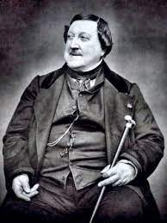
Gioachino Rossini
Super Star da ópera.
Ressaca das guerras napoleônicas e censura nos países de língua alemã depois de 1815 – nenhum assunto mais sério era encorajado.
Obras brilhantemente escritas para ótimos cantores e sem nenhuma temática controversa cativaram as mais importantes casas de ópera. Particularmente grande sucesso em Viena, Londres, e Paris (Teatro Italiano e Ópera de Paris – Académie Royale Francaise, moldando-se ao idiossincrática gosto francês).
Quase infalível noção do efeito teatral e um impecável talento para melodias vocais expressivas e elegantes.
Contemporâneos: gênio seduzido e corrompido pelas tentações da orquestra. Novelista Stendhal, biógrafo e fã incondicional de Rossini: a partir de Tancredi, 1813, o autor deu demasiada atenção à orquestra. Lindas melodias que poderiam ser atribuídas aos cantores são desperdiçadas com os instrumentos; acompanhamentos orquestrais tornam-se cheios de invenção independente e demasiados detalhes, o que faz com que o público desvie a atenção dos cantores.

Slide 35
Schubert, 1817 – aberturas italianas influenciado por Rossini.
Elisabetta, Regina d’Ingilterra, 1815 – Ópera do Teatro San Carlo de Nápoles – abandona recitativo seco
Importância dada a Rossini para orquestra escandalizava conservatórios italianos – compensação: soberbas melodias para cantores altamente treinados e o controle absoluto do palco.
Revisão para Paris:
Maometto II (1820) – La Siége de Corinthe
Mose in Egitto (1818) – Moise
Incrementou o poder dos coros e elaborou a orquestração – a Orquestra da Ópera de Paris estava melhor equipada – melhor que qualquer orquestra com a qual ele já havia trabalhado.
Abertura de Guilherme Tell – divisão de quatro cellos – notável combinação de eloquência, fluente leveza, proporção, graça e adequação à atmosfera.
Observação de uma partitura de Rossini – acompanhamento leve, efetiva simplicidade de orquestração – críticas de excessiva elaboração do acompanhamento são totalmente infundadas. Motivo dos contemporâneos italianos: sua predileção pelas madeiras.
1860 – Encontro com Wagner, aposentado há muito tempo (última ópera, Guilherme Tell, 1829) – aprendeu mais nas partituras de Haydn e Mozart que com qualquer aula que teve – distinto colorido das madeiras
Schubert – único a não desprezar Rossini. Weber não via em sua música nada mais que uma exploração cínica de efeitos fáceis. Por outro lado, observa-se a influência rossiniana em passagens de madeiras.

Slide 36
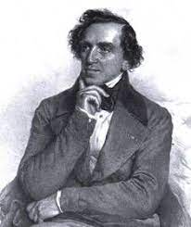
Giacomo Meyerbeer
Na juventude foi assistente de Weber em Darmstadt; devoto discípulo de Rossini.
Produziu sua ópera Robert le Diable, em 1833, na Ópera de Paris, sete anos depois da morte de Weber.
Antes disso:
Il Crociato in Egitto, no Teatro Italiano em Paris, trabalho rossiniano.

Slide 37
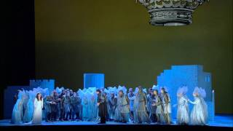
Robert le Diable - Giacomo Meyerbeer

Slide 38
Ópera francesa – peculiaridades desde Lully, Rameau e Gluck.
Spontini transformou o gênero conferindo-lhe um estilo monumental. Nascido em 1774, depois de sucesso em sua terra natal, chegou a Paris em 1803 e compôs para o Teatro Italiano. Favorito da Imperatriz Josephine.
La Vestale – grande sucesso a despeito da oposição por razões musicais e não musicais, políticas e nacionalistas.
Emoções pessoais estão subordinadas à causa social, exige máximo de magnificência de um grande coro e orquestra sem deixar de prover música que explore as qualidades vocais dos cantores.
Música mais barulhenta ouvida até então na França. Piada com médico e seu paciente com problema de audição.
Spontini – óperas para o Teatro Italiano e Ópera de Paris até 1819 – Regente da Ópera de Berlim, compositor e maestro na Alemanha até o final de sua vida, em 1819. Modelo operístico que criou ficou conhecido como Grand Opera.
Meyerbeer, Robert le Diable – seguiu os passos de Spontini (La Vestale), Rossini (Guilherme Tell) e Auber (La Muette de Portici)
Ópera francesa – causa pública domina as relações pessoais. Obras concebidas para cativar a nova plateia burguesa parisiense, uma geração pós-revolucionária que exigia espetáculos elaborados, pompa e procissões, coroações, casamentos reais e catástrofes naturais ou humanas de larga escala.

Slide 39
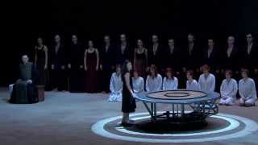
Spotini - La Vestale

Slide 40
La Muette de Portici de Auber: quando a cortina cai pela última vez a cena mostra o Vesúvio em erupção.
Robert le Diable – dominou a ópera francesa – líder do moderno gosto de ópera.
Razões:
Compunha o que o público queria com sinceridade completa;
Seu gosto era o mesmo da plateia e sua música era convincente, mesmo que a inventividade fosse limitada;
Orquestras à sua disposição eram numerosas e tinham instrumentos incomuns (ophicleide, cornett, vários instrumentos de percussão etc)
Desde Lully – instrumentos de sopro mais brilhantes na França. Necessidade de mais fagotes (4) para contrabalançar os sopros agudos. Ophicleide (emprestado de bandas militares) era necessário para equilibrar metais agudos.
Meyerbeer – sua música lida com sensacionalismo e, consequentemente, com efeitos sensacionais; espelha os surpreendentes eventos no palco e a atmosfera do enredo.
Massacre da noite de São Bartolomeu – final de Les Huguenots – próximo a um filme épico de Hollywood – música calculada para chocar e impressionar.
Verdi – cena triunfal de Aida, 50 anos depois – grandes pratos batendo fora do tempo em cada compasso deixou Paris intoxicada de excitação – um velho efeito que Verdi pode ter emprestado de alguma ópera de Meyerbeer.

Slide 41
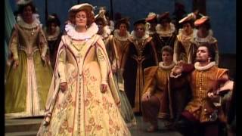
Meyerbeer - Les Huguenots - Act II - Finale

Slide 42
Meyerbeer: Fascinado pelo fagote como Weber pelo clarinete.
Robert le Diable – fantasmas de freiras pervertidas – ballet assustador em que as freiras levantam de suas covas ao som de uma tercina tocada pelos fagotes.
Le Prophete, última obra de Meyerbeer – três ministros anabatistas pregam em uníssono dobrados pelo fagote.
Meyerbeer é citado várias vezes no tratado de orquestração de Berlioz – notáveis efeitos dramáticos na orquestra. Meyerbeer percebeu, assim como descrito por Berlioz no Tratado, a efetividade de uma batida de gongo sob um acorde dissonante de metais marcado com pp ou ppp. Uso de cornett sem recair na vulgaridade, mesmo em trechos solenes em que a tessitura do trompete não se mostra apropriada.
Cena de amor do segundo ato de Les Huguenots – corne-inglês e clarinete sussurram frases quebradas um para o outro.
Romance no ato I – Raoul, que será morto no massacre, canta acompanhado de uma arcaica viola d’amore de sete cordas – retrata o homem idealista, com mente e caráter acima da média ordinária das pessoas.

